Slide 1

데이터 분석하기 토이프로젝트
이름: 김영주
캠퍼스: Track B

Slide 2
개요
서울, 부산 대기의 평균, 최저, 최고 온도를 년도별로 분석해보았다.
기상청 사이트(https://data.kma.go.kr/stcs/grnd/grndTaList.do)에서 자료를 가져왔다.

Slide 3
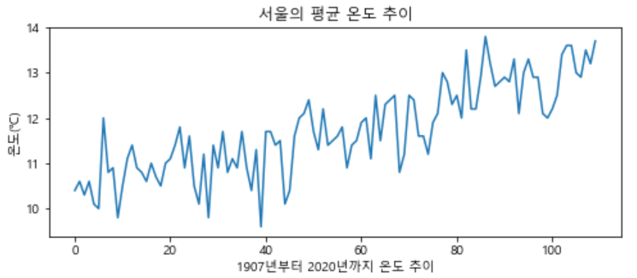
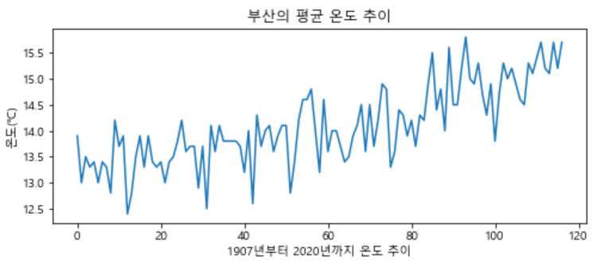
서울과 부산의 평균 온도 그래프
서울:1900년대 초 - 1950년대까지의 평균 온도 추이: 10도 ~ 12도
1980년 - 2020년: 12도 ~ 14도
부산: 1900년대 초 - 1950년대까지의 평균 온도 추이: 12.5도 ~ 14도
1980년 - 2020년: 14도 ~ 15.5도

Slide 4
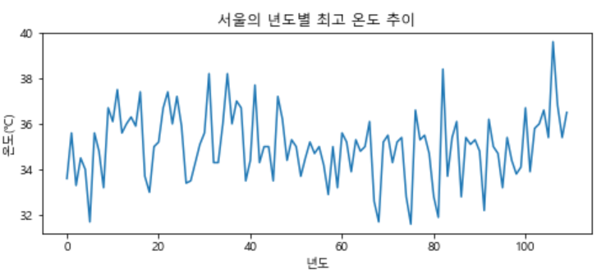
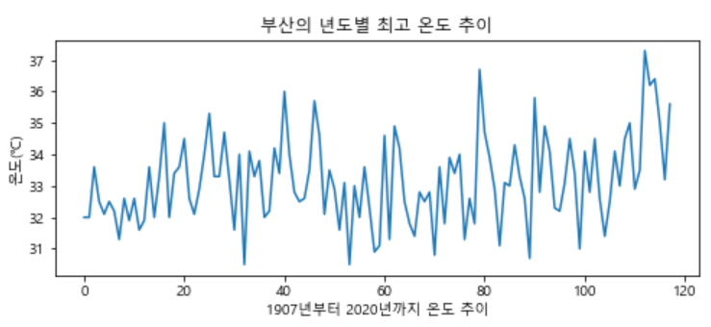
서울과 부산의 최고 온도 그래프
서울:1900년대 초 - 1950년대까지의 최저 온도 추이: -22도 ~ -14도
1980년 - 2020년: -18도 ~ -10도
부산: 전체적으로 -12도 ~ -5도 사이

Slide 5
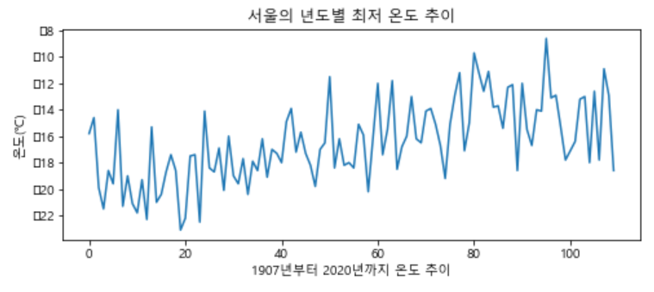
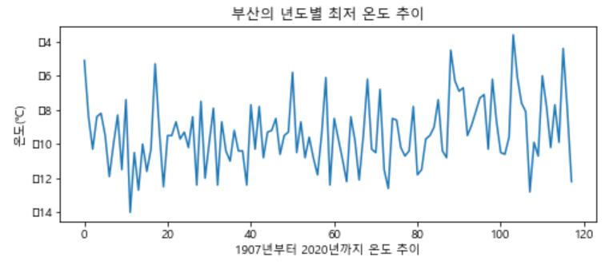
서울과 부산의 최저 온도 그래프
서울:1900년대 초 - 1950년대까지의 최저 온도 추이: -22도 ~ -14도
1980년 - 2020년: -18도 ~ -10도
부산: 전체적으로 -12도 ~ -5도 사이

Slide 6
서울과 부산의 평균 온도 그래프
서울:1900년대 초 - 1950년대까지의 평균 온도 추이: 10도 ~ 12도
1980년 - 2020년: 12도 ~ 14도
부산: 1900년대 초 - 1950년대까지의 평균 온도 추이: 12.5도 ~ 14도
1980년 - 2020년: 14도 ~ 15.5도

Slide 7
아쉬운 점, 개선할 점
1. 추세선을 그리지 못한 것.
2. 년도 표시하는 것을 해결 못함.
3. 최저 온도에서 -부분이 ㅁ로 나옴.
4. 이상값을 직접 삭제했다.

Slide 8
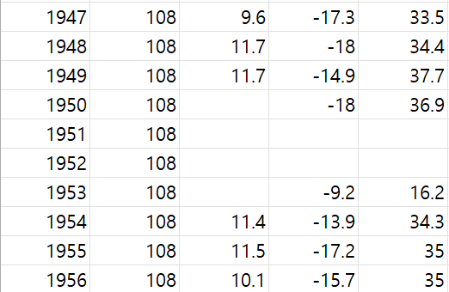
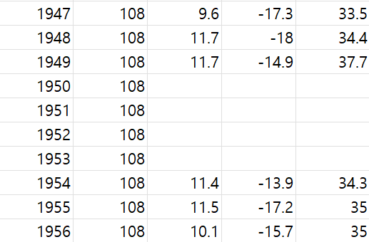
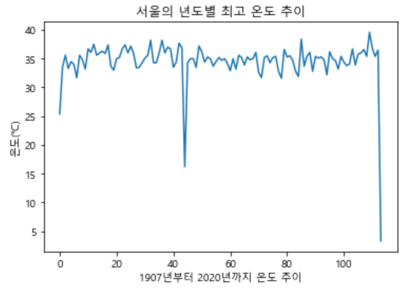
이상값 지우기 전과 후
텍스트를 입력하십시오

Slide 9
결과
서울과 부산 지역의 평균 온도는 대략 2도 정도 오른 것으로 보이며 부산은 서울보다 평균 5도정도 더 따뜻하다.
뉴스에서 나오는 지구온난화로 인한 온도 상승은 제가 구한 대기의 온도 뿐만 아니라 지표면의 온도, 해수의 온도 등을 모두 포함한 포괄적인 온도상승이라서 조금 다릅니다.

Slide 10

Q & A

